Slide 1
MISSION POSSIBLE
마이구미 팀 :)

Slide 2

발표 순서
01
기획 의도 및 주제
프로젝트를 기획하게 된 계기와 주제에 대한 소개
02
기술 스택
프로젝트를 구현하기 위해 사용할 기술 스택
03
주요기능 소개
화면설계서를 기반으로 서비스의 흐름에 대해 소개
04
개발 계획
개발 일정과 API목록
05
최종목표
프로젝트가 최종적으로 이뤄야 할 목표

Slide 3
기획 의도 및 주제
프로젝트를 기획하게 된 계기와 주제에 대한 소개

Slide 4

기획 의도 및 주제
인스타를 보며 기대했던 것과 다른 풍경
많은 사람으로 붐비는 여행지
준비가 많이 필요한 여행
기억에 남는 특별한 여행
구미지역 활성화
장기적인 경제 침체를 겪고있는 구미
인구수에 비해 적은 유효 소비 인구
구미시 관광 요소 부족

Slide 5
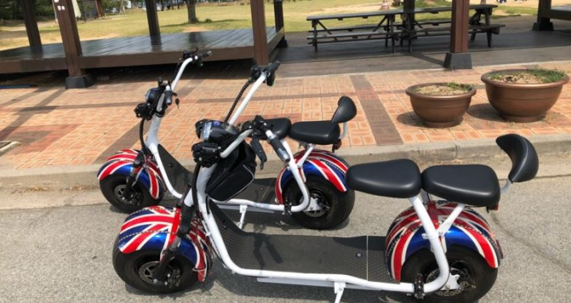
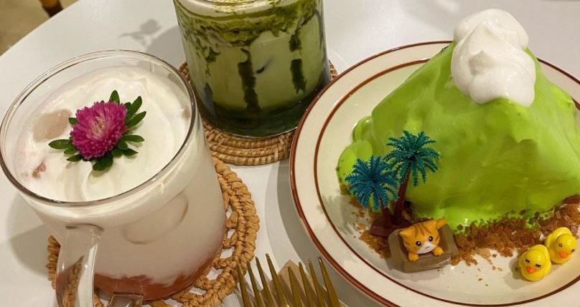
MISSION 미리 보기
전동 바이크 타기
금오산 케이크 먹기
전동 바이크 타고 낙동강을 따라 동락공원에서 칠곡보 자전거 인증 센터로 가서 손등에 도장 사진 인증받기
금오산 근처 카페에서 금오산 케이크 먹고 영수증 인식하기
동락공원에서 퀴즈 풀기
금오산 정상에 오르기
동락공원을 산책하며 민속정원 안에 있는 정승에 적힌 글자 입력하기
금오산 정상에 올라가서 비석에 적힌 한자 따라쓰기

Slide 6
기술 스택
프로젝트를 구현하기 위해 사용할 기술 스택

Slide 7




기술 스택
 | Vue.js
 | 웹 애플리케이션의 사용자 인터페이스를 만들기 위해 사용하는 오픈 소스 프로그레시브 자바스크립트 프레임워크
 | PWA
 | 웹과 네이티브 앱의 기능 모두의 이점을 갖도록 수 많은 특정 기술과 표준 패턴을 사용해 개발된 웹 앱
 | Django
 | 보안이 우수하고 유지보수가 편리한 웹사이트를 신속하게 개발하는 하도록 도움을 주는 파이썬 웹 프레임워크
 | AWS
 | 아마존에서 제공하는 클라우드 서비스로, 네트워킹을 기반으로 가상 컴퓨터와 스토리지, 네트워크 인프라 등 다양한 서비스를 제공
프론트엔드
프론트엔드
백엔드
배포

Slide 8
주요 기능 소개
화면설계서를 기반으로 서비스의 흐름에 대해 소개

Slide 9



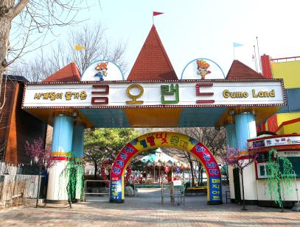
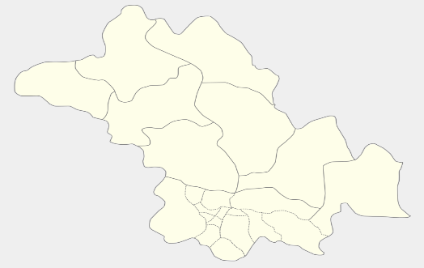


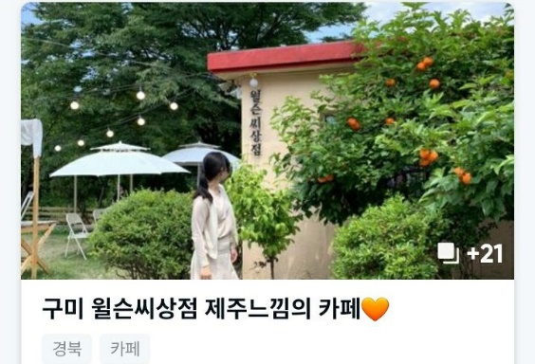
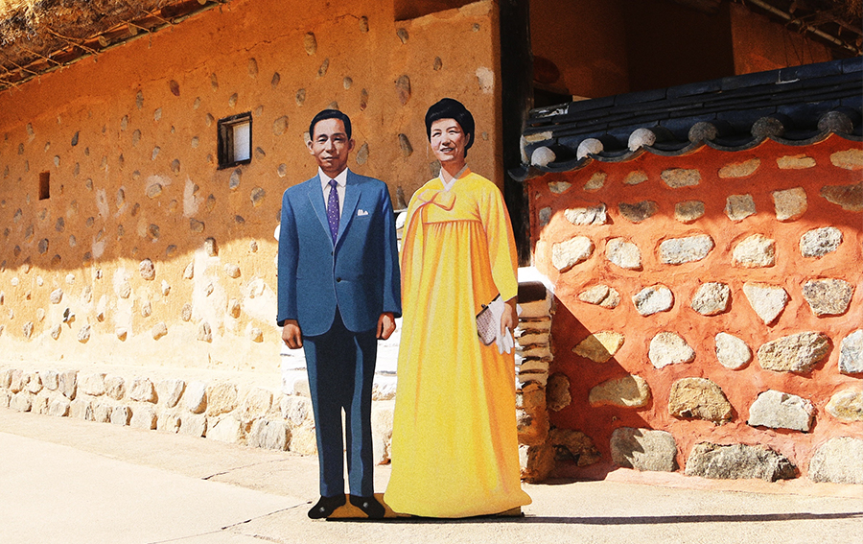
검색
구미 체험관광 코스
코스 상세 페이지
구미 여행 현황
추천 받은 코스를 상세히 볼 수 있는 페이지입니다.
타임라인 형식의 UI를 사용하여 시간 별 코스를 쉽게 확인할 수 있습니다.
마음에 드는 코스는 코스 추가 버튼을 통해 내 일정 목록에 추가할 수 있습니다.
구미 지역 중 미션을 완료한 지역에는 빨간 깃발을 여행이 예정되어 있는 지역에는 파란 깃발로 표시하여 구미 여행 현황을 한 눈에 볼 수 있습니다.
페이지 하단에서는 구미 여행 코스를 추천 받을 수 있습니다.
금오랜드
오늘 어디갈래?
구미승마장
메인 페이지
구미 체험관광 코스
+
금오랜드
구미승마장
박정희생가

Slide 10
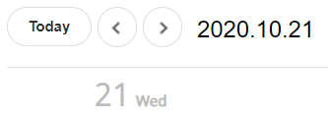



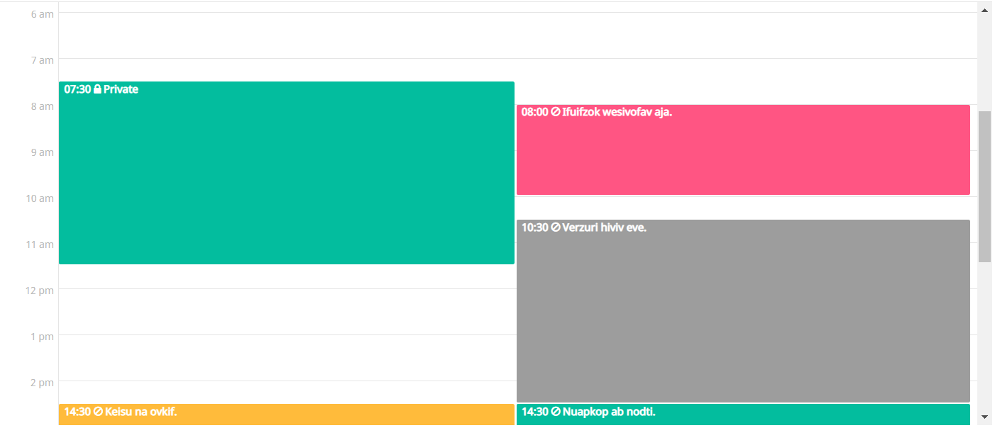
랜덤 미션
여행 일정 목록
랜덤 미션 Start
제목
친구들과 첫 구미 여행
여행 일정
여행 친구 추가
작성된 여행 일정들을 확인할 수 있으며 원하는 시간에 등록된 일정의 챌린지를 시작할 수 있습니다.
랜덤 미션 버튼을 통해 직접 여행지를 고르지 않아도 주변 지역에서 랜덤으로 미션을 제공받을 수 있습니다.
김영주 x
도정우 x
문종혁 x
10/21
안시경 x
황영준 x
친구들과 첫 구미 여행
여행 일정을 작성하는 페이지에서 여행 제목, 여행 날짜를 설정할 수 있고, 여행에 함께 갈 친구를 추가하여 미션을 같이 진행할 수 있습니다.
시간표 형식의 UI로 하루 여행 코스를 확인할 수 있습니다.
여행 코스
수정
챌린지 Start
여행 일정 작성
+

Slide 11

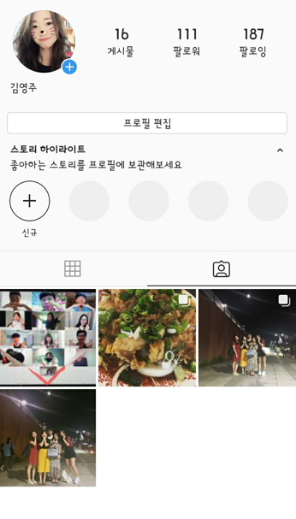

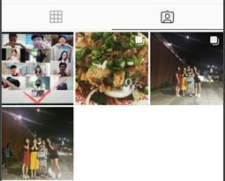

업적
2/37개
마이페이지
완료된 업적
진평동 마스터
진평동에서 미션 10개 완료하기
마이페이지에서 여행하면서 찍은 사진들을 업로드할 수 있습니다.
업로드한 사진들을 사용하여 후기를 작성할 수 있습니다.
금오산 정복자
금오산 정상에 오르기
잡겨있는 업적
미션이나 챌린지를 완료하고 다양한 업적을 받을 수 있습니다.
잠겨있는 업적 목록에서 업적 달성 조건을 충족시키면 완료된 업적에 추가됩니다.
디저트 매니아
디저트 관련 미션 10개 완료하기
달려라 자전거
구미 자전거 종주길 완주
서원 러버
서원 코스 챌린지 완료하기
업적 리스트
구미 탐험가
랜덤 미션 5번 완료하기
참된 한국인
역사관련 미션 10개 완료하기
+

Slide 12
개발 계획
개발 일정과 API목록

Slide 13
API 목록
구분 | 주소 | 요청방식 | 필요 데이터 | effect | return
유저 | /rest-auth/signup/ | post | email, password1, password2 |  | token
 | /rest-auth/login/ | post | email, password
 | /rest-auth/logout/ | post
 | /user/<int:user_pk>/ | get |  |  | 사용자 정보(프로필 페이지)
 | /user/<int:user_pk>/ | patch |  | 사용자 정보 수정
 | /user/<int:user_pk>/visited/ | get |  |  | 방문한 지역들, 방문할 지역들
 | /user/<int:user_pk>/visited/ | post | 방문 지역 정보(char, list) | 방문예정 지역 추가
 | /user/<int:user_pk>/visited/ | patch | 방문 지역 정보(char, list) | 방문완료 지역으로 수정
여행지 | /tour/<int:course_id>/ | get |  |  | 코스별 여행지 정보(장소명, 사진)
 | /tour/place/<int:place_id>/ | get |  |  | 여행지 정보
 | /tour/place/<int:place_id>/mission/ | get |  |  | 여행지 미션 정보
 | /tour/place/<int:user_id>/custom/ | get |  |  | 유저의 커스텀 미션 목록
 | /tour/place/<int:user_id>/custom/ | post | 미션명, 미션데이터 | 커스텀 미션 생성
 | /tour/place/<int:user_id>/custom/<int:custom_id>/ | get |  |  | 커스텀 미션 정보
 | /tour/place/<int:user_id>/custom/<int:custom_id>/ | patch | 미션명, 미션데이터 | 커스텀 미션 수정
 | /tour/place/<int:user_id>/custom/<int:custom_id>/ | delete | 미션명 | 커스텀 미션 삭제
여행일정 | /calendar/<int:user_pk>/ | get |  |  | 기존 여행 일정 목록
 | /calendar/<int:user_pk>/<str:date>/ | get |  |  | 특정 날짜의 여행 일정
 | /calendar/<int:user_pk>/<str:date>/ | post |  | 특정 날짜 일정 생성
 | /calendar/<int:user_pk>/<str:date>/ | patch | 변경 날짜 | 기존 일정의 날짜 변경
 | /calendar/<int:user_pk>/<str:date>/ | delete |  | 해당 날짜의 일정 전체 삭제
 | /calendar/<int:user_pk>/<str:date>/place/ | post | 장소명 | 일정 장소 추가
 | /calendar/<int:user_pk>/<str:date>/place/ | delete | 장소명 | 일정 장소 삭제
후기 | /review/ | get |  |  | 전체 review
 | /review/ | post | title, content | 리뷰 생성
 | /review/<int:review_pk>/ | get |  |  | 해당 리뷰의 detail
 | /review/<int:review_pk>/ | patch | title, content | 리뷰 수정
 | /review/<int:review_pk>/ | delete |  | 리뷰 삭제
 | /review/<int:review_pk>/comment/ | get |  | 코멘트 정보 get
 | /review/<int:review_pk>/comment/ | post |  | 코멘트 생성
 | /review/<int:review_pk>/comment/<int:comment_pk>/ | delete |  | 코멘트 삭제
그룹 | /group/<int:user_pk>/ | get |  |  | 전체 그룹 조회
 | /group/<int:user_pk>/ | post |  | 그룹 생성
 | /group/<int:user_pk>/<int:group_pk>/ | get |  |  | 해당 그룹 조회 ( 일정, 멤버 등 )
 | /group/<int:user_pk>/<int:group_pk>/ | patch | 일정 정보, 멤버 정보 | 그룹 정보 수정
 | /group/<int:user_pk>/<int:group_pk>/ | delete |  | 그룹 삭제
 | /group/<int:user_pk>/<int:group_pk>/notice/ | post | 공지할 내용, 그룹장만 가능 | 그룹원에게 공지

Slide 14
개발 일정
최종 발표 준비
미션 챌린지 기능
PPT 및 UCC를 제작하고 최종 서비스 점검을 거쳐 사용될 서비스를 배포
여행 일정 기능
미션이나 챌린지를 시작하고 인증받는 기능과 업적 관리 기능을 구현
여행지 검색 기능
여행 일정을 작성하고 편집이 가능하도록 기능 구현
프로젝트 계획
여행지에 대한 정보를 제공하고 여행지나 지역에 맞는 검색 결과를 보여줄 수 있도록 구현
프로젝트를 기획하고 최종 목표, 개발 일정, 그라운드 룰, 개발 규칙을 정함
1주차
2주차
3주차
4주차
5주차
최종

Slide 15
최종목표
프로젝트가 최종적으로 이뤄야 할 목표

Slide 16

최종 목표
구미 시청과 협업
기억에 남는 여행
구미 시청에 연락하여
서비스 사용을 활성화시키고 양질의 데이터를 제공하고 지속적으로 관리
고향으로 돌아가기 전 구미에서 잊지못할 즐거운 추억 여행 제공

Slide 17
Thank you
감사합니다 :)

